Slide 1
Ἀχιλλεὺς Γ. Χαλδαιάκης
Καθηγητὴς ΤΜΣ ΕΚΠΑ
ΨΑΛΤΙΚΗ ΠΡΑΞΗ

Slide 2
  Τὸ δὲ διχῶς τοὺς χοροὺς ποιεῖν καὶ διαιρεῖν καὶ ψάλλειν, τίς ἡμῖν ταῦτα ὑπέδειξεν, ἄκουε, ὦ ἀκροατά.
  Τὸ δύο χοροὺς ψάλλειν Φλαβιανὸς ὁ μακαριώτατος ἀρχιεπίσκοπος Ἀντιοχείας παρέδωκεν, ὡς εὐάρμοστον καὶ ὡς ἀειθαλῆ ποιῶν τὴν μελῳδίαν· μικρὸν ἀπ’ ἀλλήλων τοὺς ψάλλοντας διαστήσας καὶ χορὸν ἐν τάξει θέσθαι, οὕτως ἐκέλευσεν καὶ νενομοθέτηκεν ψάλλειν εὐχαρίστως καὶ εὐρύθμως, ὡς ἂν θατέρου τῶν μερῶν ἡσυχάζοντος, καὶ πνεῦμα ὥσπερ ἀναλαμβάνοντος τῇ τοῦ ἑτέρου ψαλμῳδίᾳ. Καὶ διὰ τοῦτο οὔτε ὁ ψάλλων οὔτε ὁ ἀκούων ναρκήσει ποτέ. Ταῦτα δὲ οὐ μετὰ κραυγῆς τινος, ὡς οἱ τὴν μουσικὴν ψάλλοντες· εἰ δέ γε θέλεις ἀληθῶς ἔμμουσα ψάλλειν ἐπὶ τῇ δυνάμει τῇ σῇ, ψάλλε, καὶ μὴ βιασθῆς ὡς οἱ πολλοὶ κραυγὰς ἀσήμους καὶ ἀτάκτους ἐκπέμπουσι φωνάς· οὐ γὰρ τῶν αἰνούντων ταῦτα τὸν Κύριον, ἀλλὰ τῶν μαινομένων καὶ φρενιτιώντων ἀνθρώπων. Ὅπου γε καὶ ὁ Πέτρου κανὼν διαῤῥήδην βοᾷ· κανὼν γὰρ ὁ συνᾴδων ἐκείνου τὰ ἐμά, ταῦτα ἀπείργει φάσκων, οὕτω ψάλλειν τοὺς ἐπὶ ταῖς θείαις παραγενομένους ἐκκλησίαις βουλόμεθα μετὰ φόβου Θεοῦ καὶ κατανύξεως. Τῶν γὰρ παραγενομένων ἐν τῇ ἐκκλησίᾳ καὶ ἀσήμους φωνὰς καὶ κραυγὰς ᾀδόντων οὐκ ἀποδεχόμεθα τὴν ὁρμήν· γέγραπται γάρ· μὴ βιάζετε τὴν φύσιν ὑπὲρ τὴν φύσιν, ἀλλὰ μετὰ τῆς προσηκούσης εὐλαβείας προσάγειν δεῖ τῷ Θεῷ τοὺς ὕμνους· εὐλαβεῖς γὰρ ἔσεσθαι δεῖ τοὺς εὐλογοῦντας ἅμα δὲ καὶ αἰνοῦντας τὸν Κύριον, καθώσπερ τὸ ἱερὸν ἀπεφήνατο λόγιον. Καὶ ὁ χρυσοῦς τὴν γλῶτταν καὶ μέγας τῆς οἰκουμένης φωστὴρ τάδε φησί· καθ’ ἑκάστην ἄγελλοί εἰσιν ἀπογραφόμενοι τοὺς παρισταμένους ἐν τῇ ἐκκλησίᾳ

Slide 3
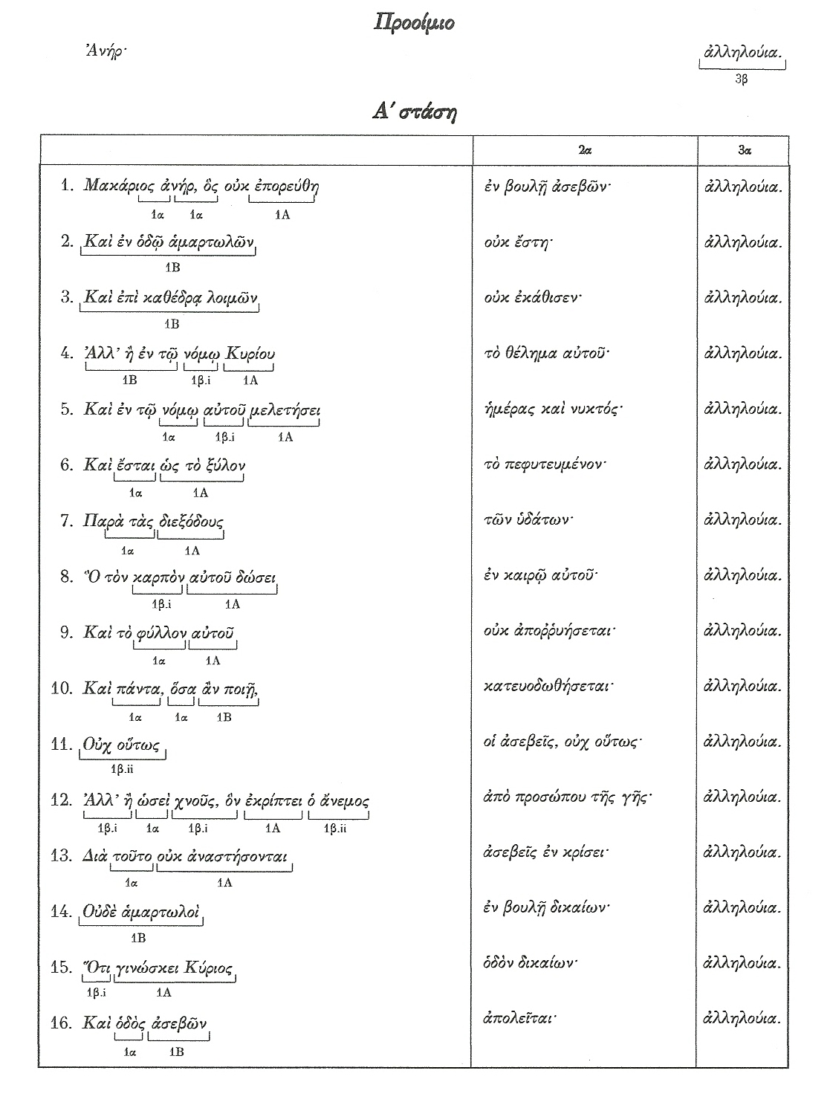

Slide 4
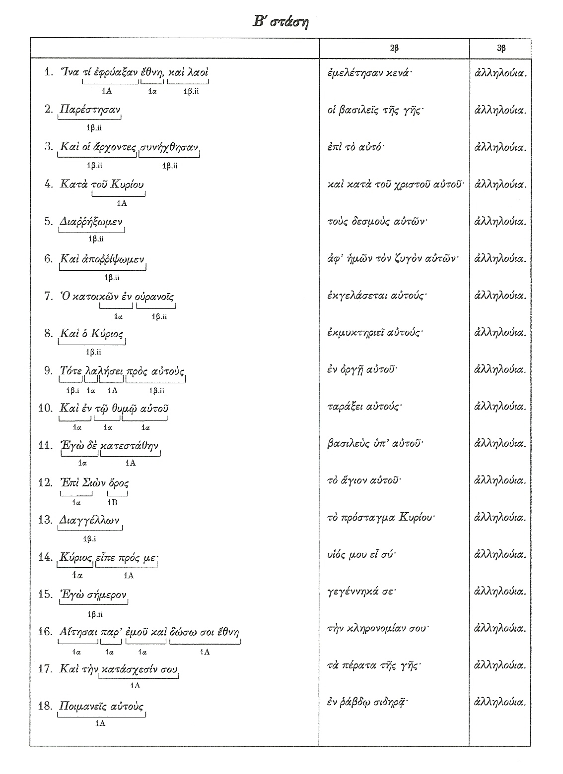

Slide 5
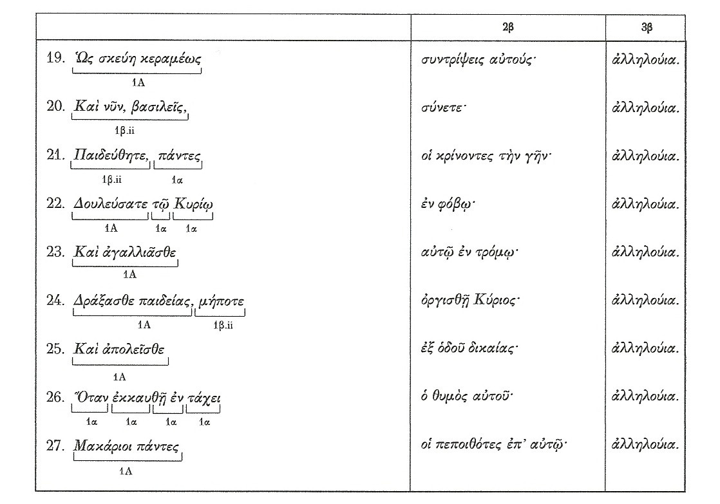

Slide 6
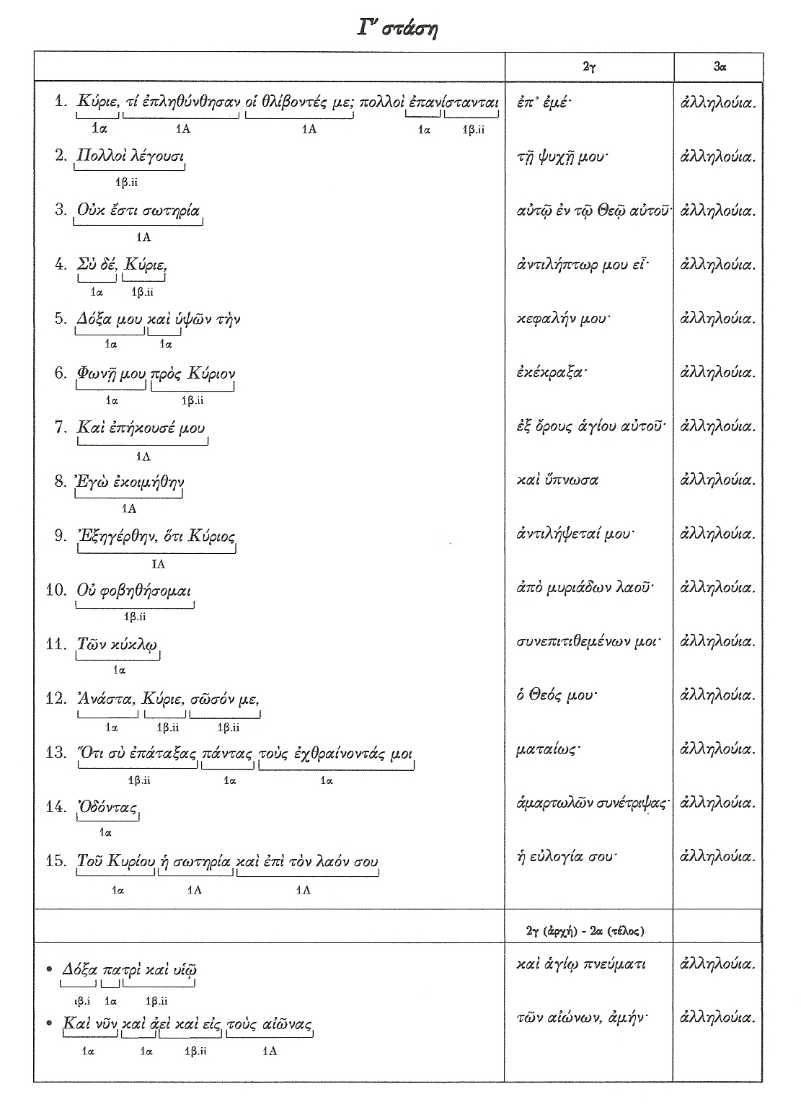

Slide 7
  … νὰ ψάλλῃ | σεμνά, ν’ ἀρέσει τοῦ Θεοῦ καὶ διπλασμῷ μὴ βάλῃ | νὰ ἀναγκάζῃ τῇ φωνῇ τἄχα νὰ τὸν παινέσουν | καὶ μὲ χαρὰ καὶ ἡδονὴ ψάλλει νὰ τὸν καλέσουν | καὶ ἄλλον περισσότερο πάσχει νὰ ταπεινώσῃ | τὸν ψάλτην τοῦ ἄλλου [τοῦ] χοροῦ θέλει νὰ τὸν μερώσῃ | μὲ ψαλτικὴ πολεμικὴ τὸν πόλεμον νὰ δώσῃ | ν’ ἀποφανῇ καλύτερος στὰ βάθη νὰ τὸν χώσῃ | καὶ οἱ ψάλτες νἆναι φθονεροὶ νὰ ἔχουν τὴ ζηλεία | ὅτε [δὲν] ψάλῃ ὁ χορὸς κάμνουν τὴν ἑμιλία | καὶ νὰ τ’ ἀκούγουν δὲν ᾽ποροῦν διὰ τὴν μελῳδία | καὶ σφάζει τους ἀληθινὰ μέσα εἰς τὴν καρδία | καὶ δείχνουσί το πὼς γελοῦν καὶ μέσα νὰ τοὺς καίγῃ | νὰ πρήσκετε καὶ ἡ χολὴ καὶ τὸ συκώτι φλέγει…

Slide 8
Στὴν ἱερὰ Μονὴ τῶν Ἰβήρων, κατὰ τὴν ἐτήσια πανήγυρι τῆς Παναγίας «Πορταϊτίσσης» (15 Αὐγούστου) γιὰ τὴν πανηγυρικὴ ἀγρυπνία, τὸ Μοναστήρι αὐτὸ εἶχε καλέσει νὰ ψάλη σὰν δεξιὸς πρωτοψάλτης ὁ Ρουμᾶνος μουσικὸς Νεκτάριος Μοναχός, ὁ λεγόμενος Βλάχος.
Κι ἐδῶ, ὅπως καὶ στὸ Ναὸ τοῦ Πρωτάτου, μερικοὶ ἀπὸ φθόνο κινούμενοι, ἔφτασαν στὸ σημεῖο νὰ γίνουν ὄργανα τοῦ Σατανᾶ καὶ γιὰ νὰ ἐμποδίσουν τὸν καλλίφωνο αὐτὸν ψάλτη νὰ ψάλη αὐτός, ὡς δεξιὸς πρωτοψάλτης, ἔρριξαν δηλητήριο μέσα στὸ ποτό του.
Ὁ εὐλογημένος αὐτὸς μουσικὸς μὲ βαθειὰ καὶ μεγάλη πίστι στὸ Θεὸ καὶ τὴν Κυρία Θεοτόκο ὁπλισμένος, μόλις κατάλαβε τοὺς πρώτους πόνους νὰ τὸν ζώνουν, ἔτρεξε ἀμέσως μπροστὰ στὴν εἰκόνα τῆς Παναγίας «Πορταϊτίσσης» πῆρε τὸ κανδήλι καὶ ἤπιε ὁλόκληρο τὸ περιεχόμενό του καὶ μὲ πολὺ παράπονο εἶπε: «Παναγία μου σῶσέ με, μὲ δηλητηρίασαν»
Ἡ ταχεία σὲ ἀντίληψι καὶ ἕτοιμη βοηθὸς καὶ ἰατρὸς τῶν ἐπικαλουμένων, Κυρία καὶ Δέσποινα Θεοτόκος, ἅμα ὁ Νεκτάριος ἤπιε τὸ περιεχόμενο τοῦ κανδηλιοῦ, ἀμέσως ἔδωκε τὴν θεραπείαν, ἔγινε καλὰ τελείως ὑγιὴς καὶ ἔψαλε μὲ πολλὴ διάθεσι σ’ ὅλη τὴν ἀγρυπνία.
Ἔτσι γιὰ νὰ ντροπιαστοῦν ἐκεῖνοι ποὺ τόλμησαν καὶ ἔκαμαν αὐτὸ τὸ ἔγκλημα, ὁ Νεκτάριος ἔψαλε καὶ μὲ συντριβὴ καρδιᾶς δοξολόγησε τὸν Ὕψιστο καὶ εὐχαρίστησε τὴν Μητέρα τοῦ Θεοῦ Παναγιὰ μας καὶ καθὼς ὁ ἴδιος μετὰ ὡμολόγησε, οὐδέποτε ἄλλοτε εἶχε τόση καὶ τέτοια διάθεσι καὶ καθαρότητα λάρυγγος, ὅπως εἶχε τὴ βραδυὰ ἐκείνη, κατὰ τὴν ὁποία αἰσθάνθηκε ἀνέκφραστη χαρὰ καὶ ἀγαλλίαση.
Δηλαδὴ ἔγινε τὸ ἀντίθετο ἀπὸ ἐκεῖνο ποὺ ἐπιδίωκε ὁ Σατανᾶς νὰ πετύχη μὲ τοὺς κακότροπους καὶ φθονεροὺς αὐτοὺς μοναχούς, οἱ ὁποῖοι γιὰ νὰ ἱκανοποιήσουν τὸ πάθος τοῦ φθόνου, σκέφθηκαν νὰ φτάσουν καὶ μέχρι τὸ ἔγκλημα

Slide 9
Οἱ σχέσεις του [sc. τοῦ Στανίτσα] μὲ τὸν Πρίγγο δὲν ἦταν πάντοτε ἁρμονικές. Αὐτὴ ἡ «συμβίωση» περνοῦσε πολλὲς φάσεις. Ὑπῆρχε ἕνα καφενεδάκι ἔξω ἀπὸ τὸ Πατριαρχεῖο ὅπου μαζευόντουσαν ὅλοι οἱ ψάλτες, ὁ Ραιδεστηνός, ὁ Ναυπλιώτης, ὁ Βιγγόπουλος κ.ἄ. καὶ ἔπαιρναν τὸν καφέ τους, ἦταν δηλαδὴ ἕνα στέκι. Ἄλλες φορὲς λοιπὸν τοὺς ἔβλεπαν μαζὶ νὰ πίνουν τὸν καφέ τους καὶ ἄλλες φορές, ὅταν ἦταν μαλωμένοι, ἐρχόταν ὁ ἕνας καὶ ὁ ἄλλος ἔφευγε γιὰ νὰ μὴν τὸν συναντήσει. Καὶ αὐτὸ γινόταν πολὺ τακτικά. Κάποτε δηλαδὴ νὰ εἶναι ἀγαπημένοι καὶ κάποτε νὰ μὴν μιλάει ὁ ἕνας στὸν ἄλλο […] ὁ Πρίγγος, στὴν ἀρχή, περιέβαλε [τὸν Στανίτσα] μὲ ἀγάπη. Ἀργότερα ὅμως ἡ στάση του ἄλλαξε. Καὶ ὅταν συνέβαινε νὰ εἶναι μαλωμένοι ἔλεγε ὁ Στανίτσας στὸν Πρίγγο: «Κώστα, τί θὰ βάλεις; Τί Δύναμις θὰ πεῖς σήμερα;». Ὁ δὲ Πρίγγος ἀπαντοῦσε: «Ὅ,τι θὰ λέγω, θὰ λές». Κάποτε ἐπίσης μία Κυριακὴ τῆς Ὀρθοδοξίας τοῦ εἶπε ὁ Στανίτσας: «Μὴν πάρεις ὑψηλὲς βάσεις, γιατὶ δὲν εἶμαι καλὰ σήμερα». Ὁ δὲ Πρίγγος ἀρχίζοντας ἀπὸ τὶς καταβασίες «Θαλάσσης τὸ ἐρυθραῖον…» πῆρε τὴν βάση ἀρκετὰ ὑψηλότερα ἀπὸ τὸ σύνηθες…

Slide 10
Εἶναι παραμονὴ τῆς Κοιμήσεως, 14 Αὐγούστου στὸν Ἑσπερινό, τὸ ἔτος δὲν διασώζεται. Φαίνεται πὼς ἦταν μία περίοδος κατὰ τὴν ὁποία, οἱ σχέσεις των [sc. τῶν Πρίγγου-Στανίτσα] δὲν θὰ ἦταν καὶ τόσο καλές. Μπῆκαν οἱ βοηθοί, οἱ δομέστικοι, ἔκαναν μεταξύ τους ὑπόκλιση καὶ πῆραν τὴν θέση των στὸ ἀναλόγιο, χωρὶς ὡστόσο νὰ ἀνεβοῦν στὸ στασίδι τους περιμένοντας τοὺς Ἄρχοντες, ὅπως γίνεται πάντοτε. Πράγματι, πρῶτος καταφθάνει ὁ Πρίγγος ὁ ὁποῖος καὶ πῆρε τὴν θέση του στὸ ἀναλόγιο χωρὶς ὅμως νὰ ἀνέβει στὸ στασίδι του, περιμένοντας τὸν Στανίτσα γιὰ νὰ βάλουν ὑπόκλιση. Ἐν τῷ μεταξὺ ὁ Πατριάρχης κοντεύει νὰ φθάσει χωρὶς νὰ ἔχει φανεῖ ὁ Στανίτσας, Καὶ ἐνῶ περιμένουν μὲ ἀγωνία, ξαφνικά, φθάνει ὁ Στανίτσας ὁ ὁποῖος, ἄγνωστο γιατί, ἀνεβαίνει στὸ ἀναλόγιο γυρνώντας τὴν πλάτη του στὸν Πρίγγο καὶ καταλαμβάνει τὴν θέση του στὸ στασίδι.
Ὁ Πρίγγος λοιπόν, ἐμφανῶς πειραγμένος, ἐκφράσθηκε ἀπὸ ἀπέναντι λίγο ἄπρεπα ἀλλὰ καὶ λίγο δυνατά, πρὸς τὸν Στανίτσα. Τότε ὁ Στανίτσας, κατακόκκινος καὶ ἔξαλλος ἀπὸ θυμό, τοῦ ἀπαντᾶ τὸ ἴδιο ἄπρεπα. Αὐτὸ εἶχε σὰν ἀποτέλεσμα ὁ Πρίγγος νὰ ἀσπρίσει καὶ νὰ ἀρχίζει να τρέμει –εἶχε ἤδη ἀρχίσει τὸ πρόβλημα τῆς ὑγείας του– καὶ χρειάστηκε νὰ τὸν μεταφέρουν στὸ ἱερὸ καὶ νὰ τοῦ ρίξουν λίγο νερὸ γιὰ νὰ συνέλθει. Ἐν τῷ μεταξύ, ὁ Πατριάρχης εἶχε ἤδη εἰσέλθει στὸ ναὸ καὶ τὸ «εἰς πολλὰ ἔτη» ἐλέχθη ἀπὸ τὸν Στανίτσα, ἀπὸ τὸν ἀριστερὸ χορό. Ὁ Πρίγγος ἀφοῦ συνῆλθε, πῆρε τὴν θέση του νὰ ψάλλει καὶ φαίνεται τοῦ τὸ κράτησε αὐτό. Ἔτσι, στὸ ὀκτάηχο δοξαστικὸ τοῦ ἑσπερινοῦ «Θεαρχίῳ νεύματι…» ἔκαμε τὸν La=Πα. Στὸ κομμάτι τοῦ ἀριστεροῦ, τοῦ πλ. δ΄ ἤχου καὶ στὴ θέση «πρέσβευε», ἔπρεπε ὁ Στανίτσας νὰ ἀνέλθει στὸν ἄνω Νη, ὁ ὁποῖος εἶναι ὁ Sol πλέον. Καὶ κανονικὰ θὰ μποροῦσε νὰ τὸ κάνει ἀλλά, φαίνεται κάτι ἀπὸ τὸν θυμό, κάτι ἀπὸ τὴν ταραχή, δὲν τὰ κατάφερε καλά, ἀκούστηκε «κοκκοράκι» καὶ αὐτὸ εἶχε σὰν ἀποτέλεσμα, οἱ βοηθοὶ καὶ οἱ ὑπόλοιποι νὰ μὴν μπορέσουν νὰ συγκρατήσουν τὰ γέλια τους

Slide 11
Τὴ γνώση τοῦ συνολικοῦ ρεπερτορίου.
Τὴν τονικὴ βάση ἑρμηνείας.
Τὴ ρυθμικὴ ἀγωγὴ ἑρμηνείας.

Slide 12
Γνώση τοῦ συνολικοῦ ρεπερτορίου
ὁ Πρίγγος, στὴν ἀρχή, περιέβαλε [τὸν Στανίτσα] μὲ ἀγάπη. Ἀργότερα ὅμως ἡ στάση του ἄλλαξε. Καὶ ὅταν συνέβαινε νὰ εἶναι μαλωμένοι ἔλεγε ὁ Στανίτσας στὸν Πρίγγο: «Κώστα, τί θὰ βάλεις; Τί Δύναμις θὰ πεῖς σήμερα;». Ὁ δὲ Πρίγγος ἀπαντοῦσε: «Ὅ,τι θὰ λέγω, θὰ λές».

Slide 13
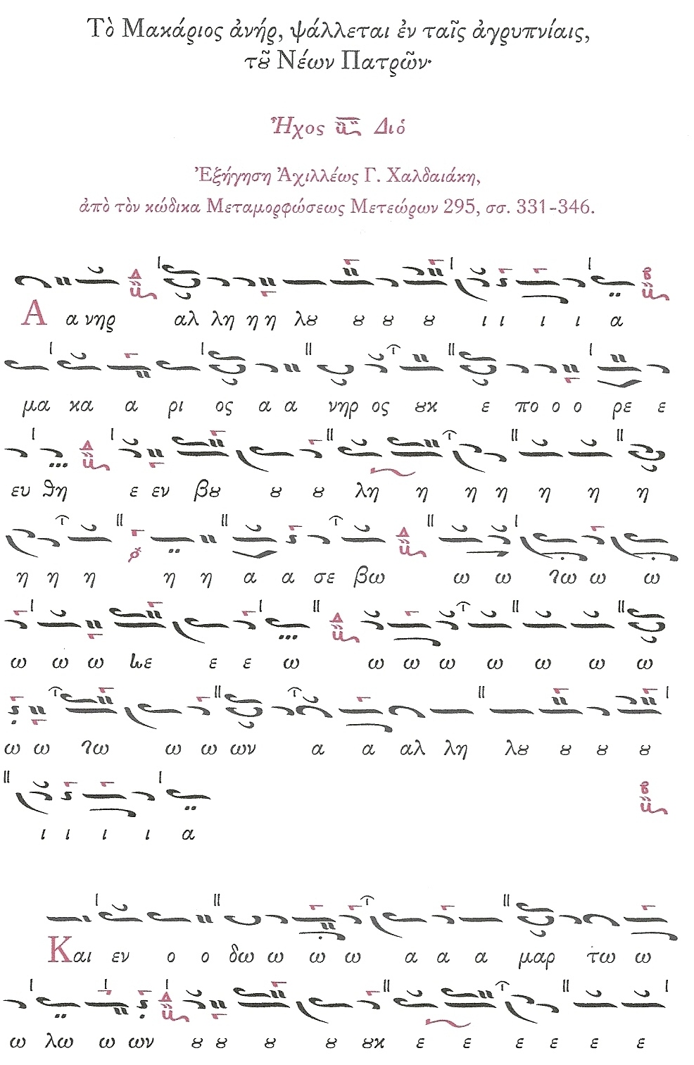

Slide 14
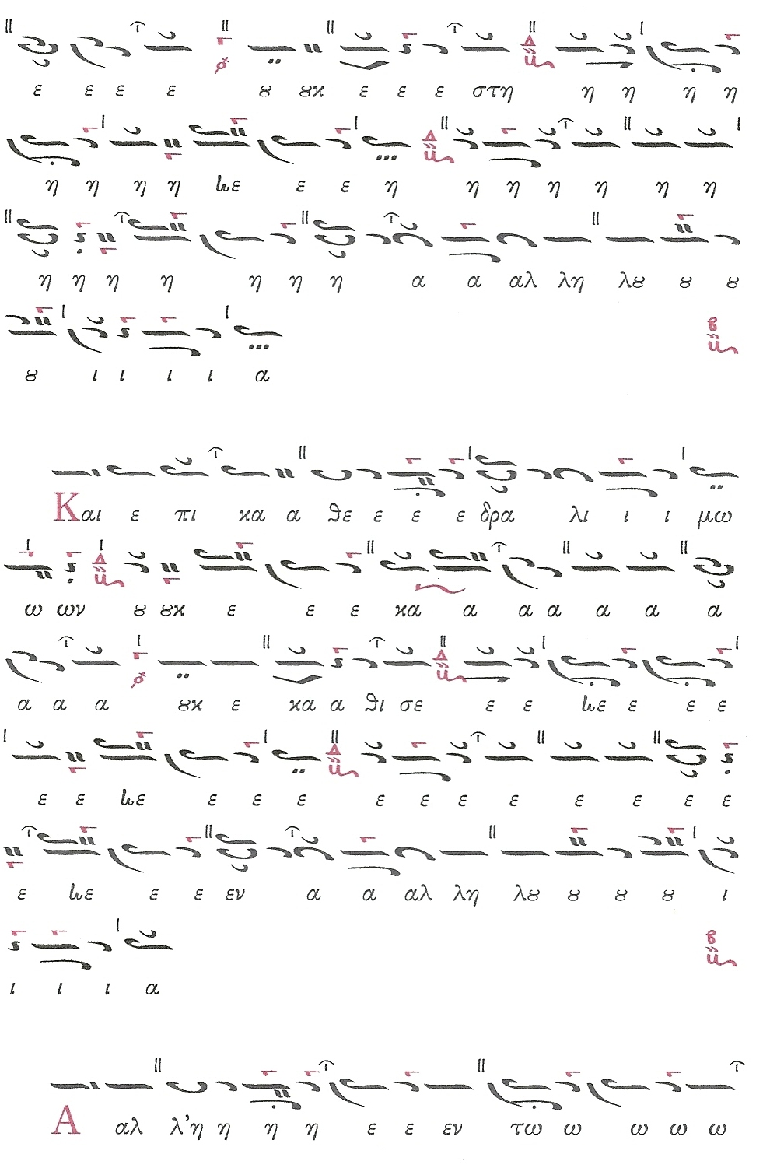

Slide 15
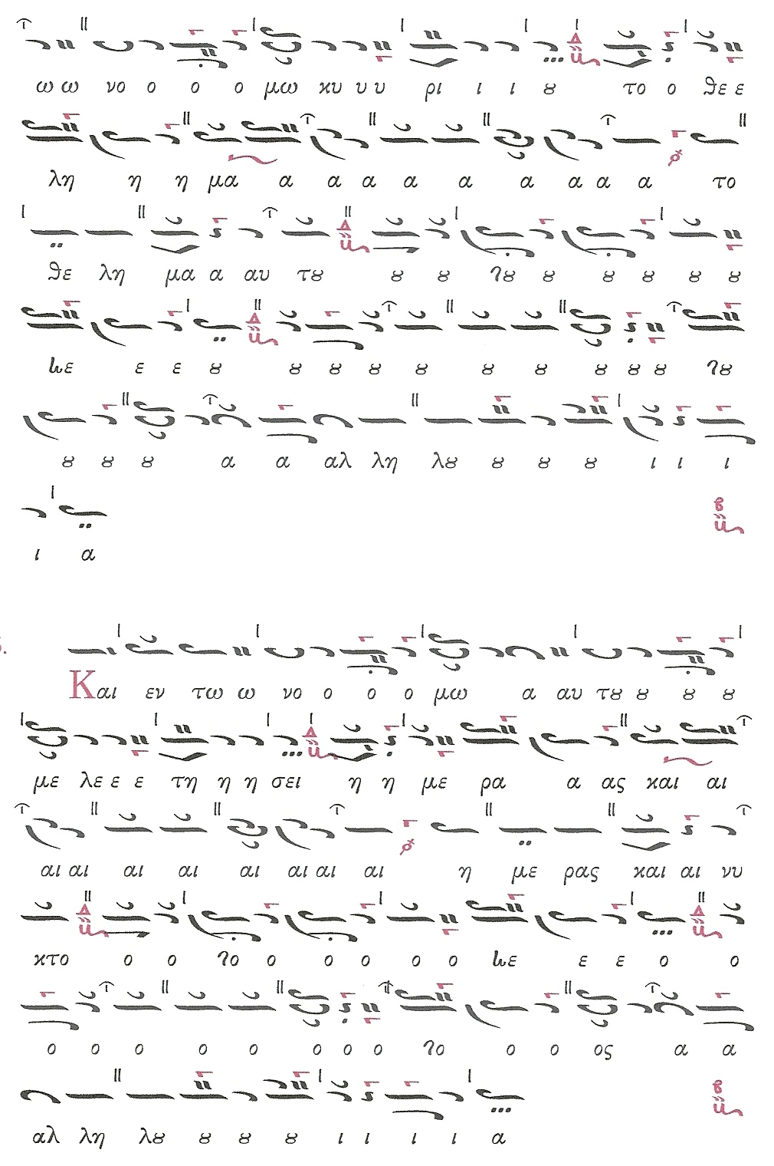

Slide 16
Τονικὴ βάση ἑρμηνείας
Κάποτε ἐπίσης μία Κυριακὴ τῆς Ὀρθοδοξίας τοῦ εἶπε ὁ Στανίτσας: «Μὴν πάρεις ὑψηλὲς βάσεις, γιατὶ δὲν εἶμαι καλὰ σήμερα». Ὁ δὲ Πρίγγος ἀρχίζοντας ἀπὸ τὶς καταβασίες «Θαλάσσης τὸ ἐρυθραῖον…» πῆρε τὴν βάση ἀρκετὰ ὑψηλότερα ἀπὸ τὸ σύνηθες ...

Slide 17
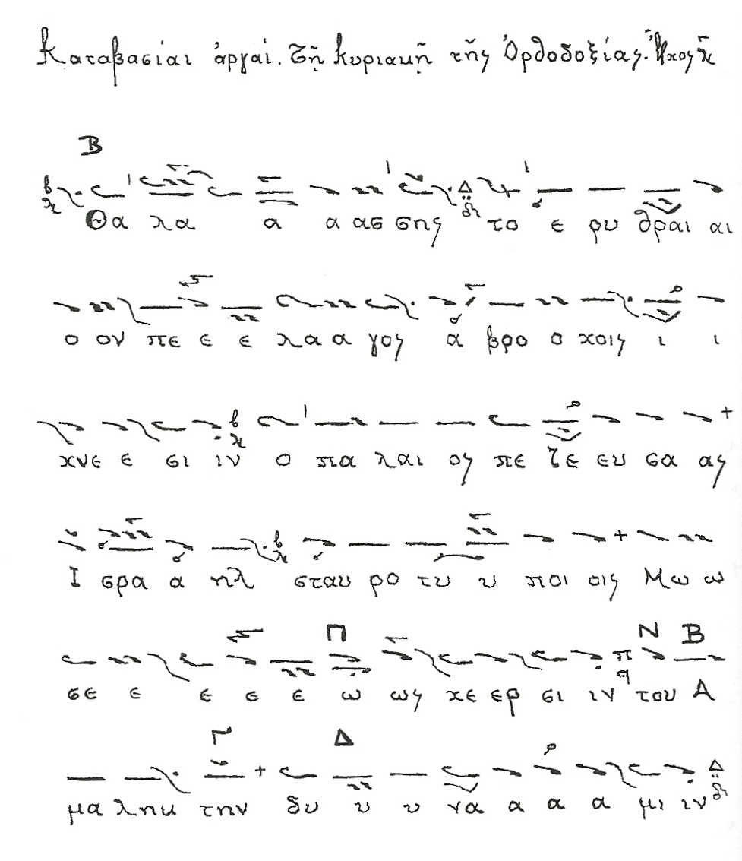

Slide 18
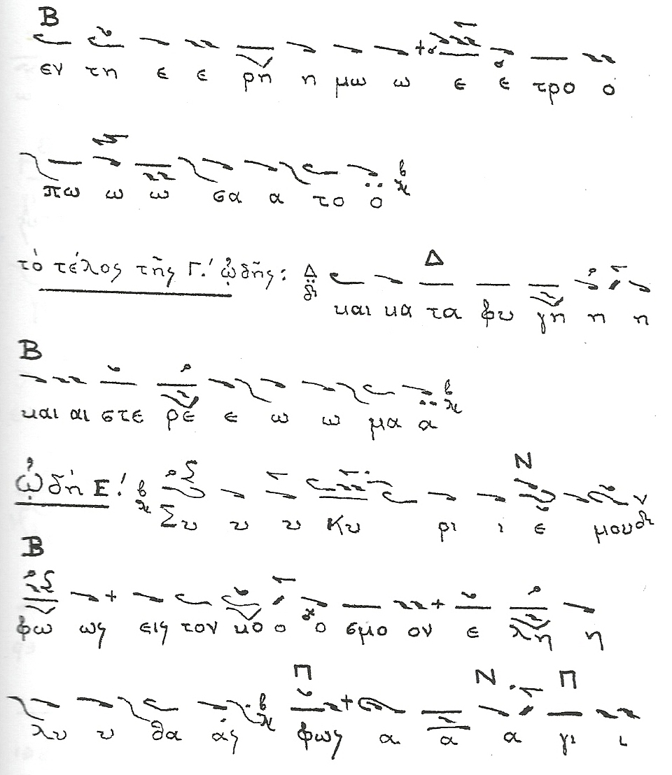

Slide 19
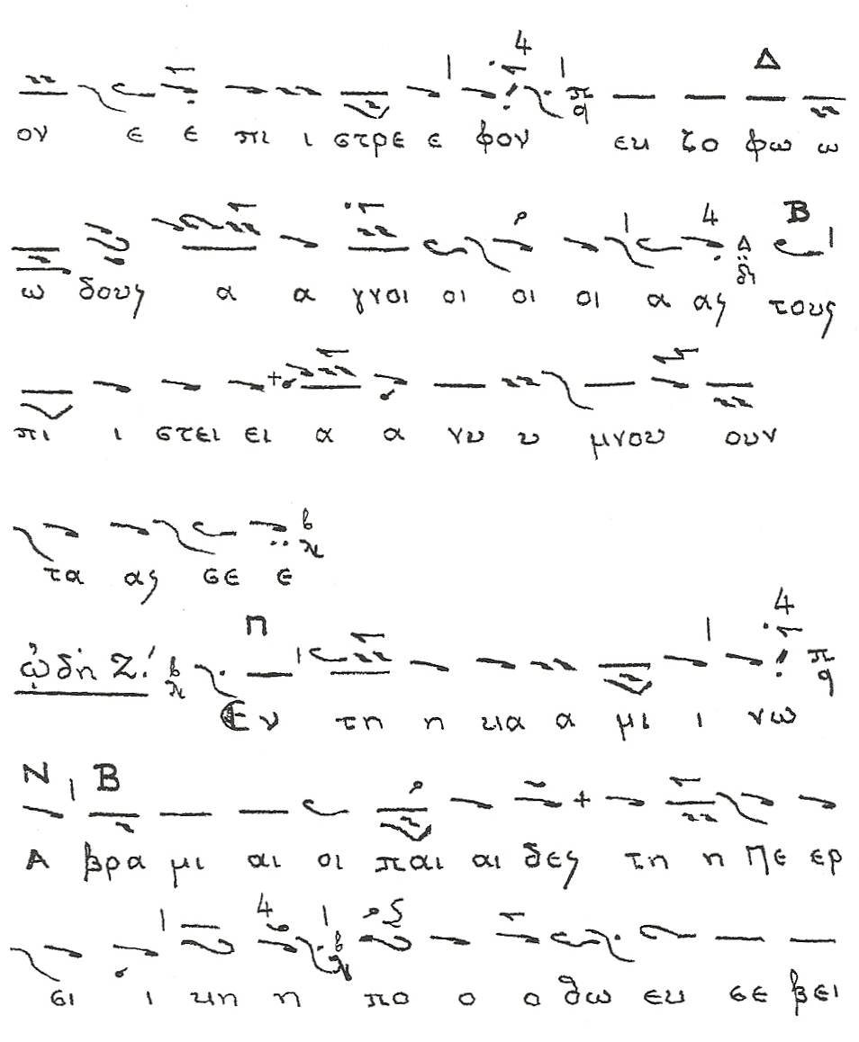

Slide 20
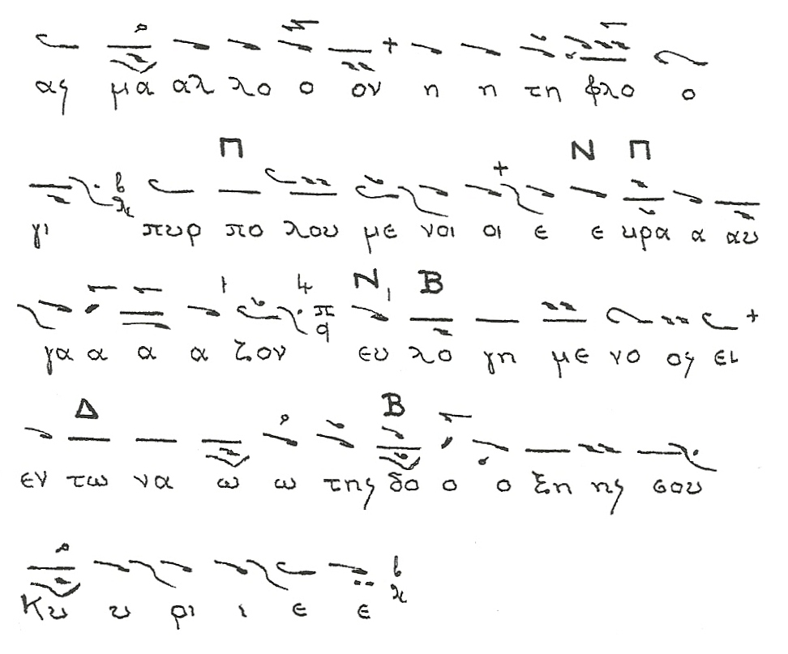

Slide 21
Ρυθμικὴ ἀγωγὴ ἑρμηνείας

Slide 22
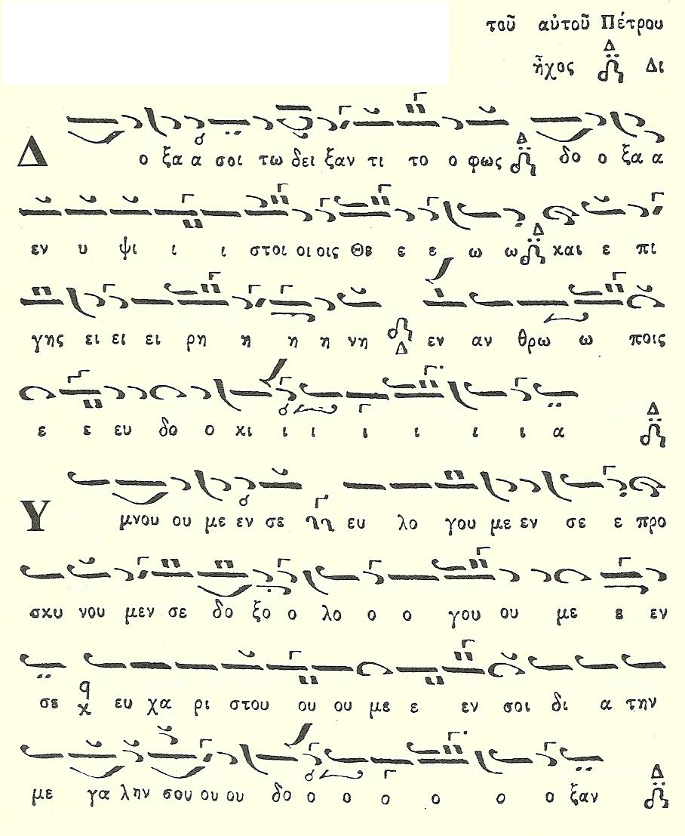

Slide 23
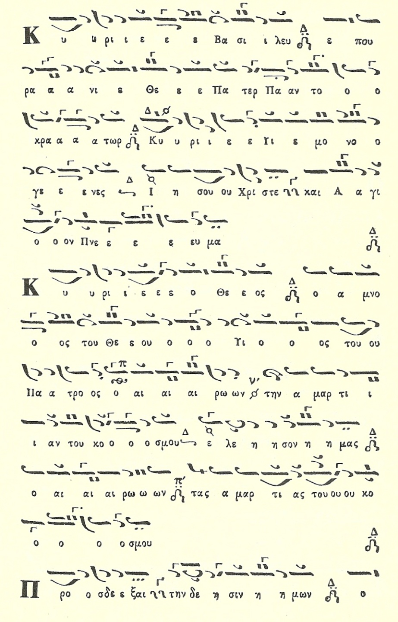

Slide 24
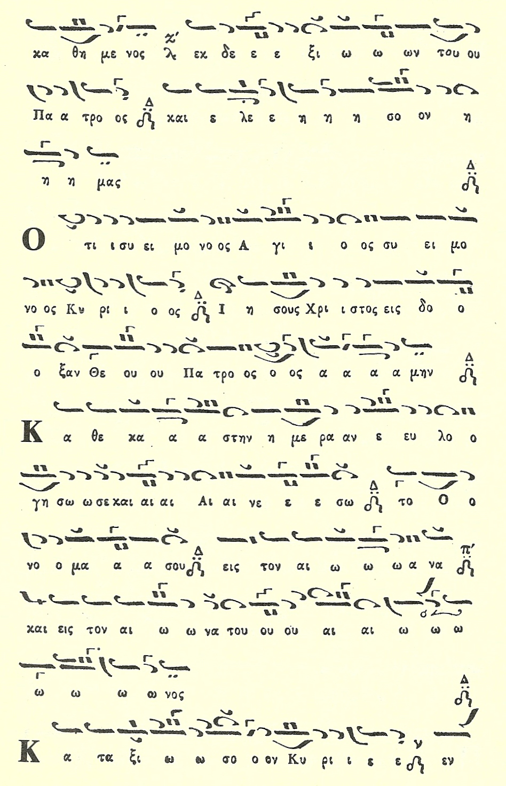

Slide 25
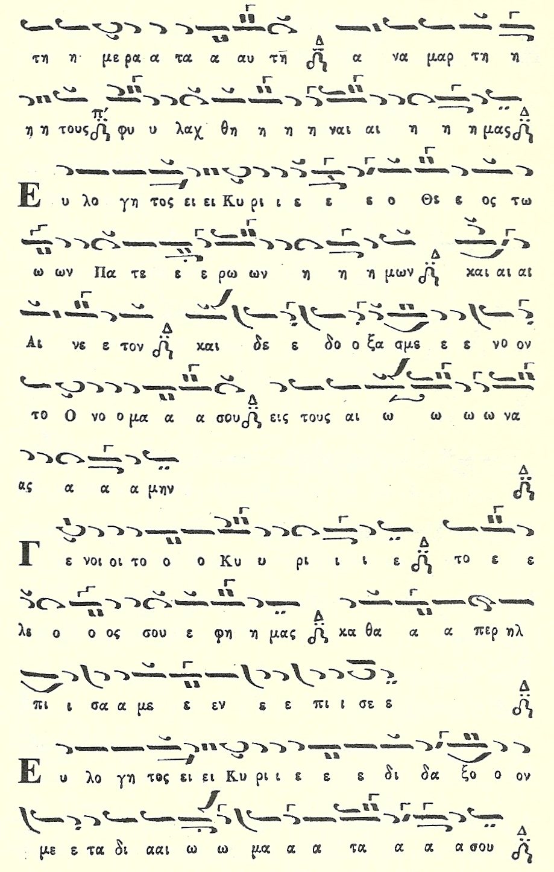

Slide 26
Γιὰ παράδειγμα, παραδίδεται σχετικὰ στὶς ἱστορικὲς πηγὲς ὅτι ὁ πρωτοψάλτης Παναγιώτης Χαλάτζογλους ἦταν «εἰς ἄκρον φθονερός», ἢ ὅτι ὁ Μανουὴλ πρωτοψάλτης «ἀντεφέρετο μεγάλως τῷ Γεωργίῳ Κρητί»· γνωστὴ εἶναι ἀκόμη ἡ περίπτωση τοῦ Ἰακώβου πρωτοψάλτου, ὁ ὁποῖος «ἦτον καὶ ψάλτης ἄριστος, ἂν δὲν ἦτον κακόῤῥυθμος. Διότι ἀγνοῶν τοὺς κανόνας τῆς ῥυθμητικῆς καὶ ποιητικῆς, διὰ νὰ φυλάξῃ τάχα τὸ νόημα τοῦ τροπαρίου, δὲν ἐφύλαττε τὸν ῥυθμὸν τῶν προσομοίων· διὰ τὰ ὁποῖα Πέτρος ὁ Βυζάντιος ὢν τότε λαμπαδάριος, ἠγανάκτει μεγάλως», ἐνῶ διαβόητη εἶναι καὶ ἡ διαμάχη τοῦ περιώνυμου Πέτρου τοῦ Πελοποννησίου μὲ τὸν ἴδιο Ἰάκωβο, ἀλλὰ καὶ μὲ τὸν πρωτοψάλτη Δανιὴλ [: «Ὅτε δὲ ἐπλήρωσε τὸ κοινὸν χρέος, ὁ πρωτοψάλτης Ἰωάννης, καὶ ἔγινε πρωτοψάλτης ὁ Δανιήλ, ἔπρεπε μὲν νὰ γένῃ λαμπαδάριος ὁ Ἰάκωβος ὡς δεξιὸς δομέστικος· ὁ δὲ Πέτρος διὰ μεσιτείας δυνατοτέρων παραβὰς τὴν τάξιν, ἔγινε λαμπαδάριος· καὶ ἐπῆρεν δομέστικόν του τὸν Βυζάντιον Πέτρον. Ἐκ τούτου γοῦν ἐφθονεῖτο, λέγουσιν, ὑπό τε τοῦ Ἰακώβου καὶ τοῦ διδασκάλου Δανιήλ· καὶ ἐσώζετο ἐν αὐτοῖς μῖσος κρυπτὸν μέν, ὑπεφαίνετο δὲ καὶ ἐνίοτε» || «Κατ' ἐκείνους δὲ τοὺς καιροὺς ἐσύνθεσεν ὁ Δανιὴλ ὀκτὼ κοινωνικὰ καὶ τὰ ἔψαλλε· τὰ ὁποῖα οἱ τότε μαθηταὶ ἀκούοντες, ἐζήτουν ἀπὸ τὸν Δανιὴλ νὰ τοῖς τὰ ἐκδώσει, καὶ αὐτὸς δὲν συγκατένευσε· προσεκτικῶς οὖν ἀκούων αὐτὰ ὁ Πέτρος, ἐν ᾧ ἐψάλλοντο, κατὰ μίμησιν τούτων ἐσύνθεσεν ὀκτὼ κοινωνικά, καὶ τὰ ἐξέδωκε· τὰ ὁποῖα εἶναι τῆς πρώτης κλάσεως. Τότε πλέον καὶ ὁ Δανιὴλ δι' αἴτια, ὁποῦ αὐτὸς μόνος ἤξευρεν, ἐξέδωκε καὶ τὰ ἐδικά του ὀκτὼ κοινωνικά»].

Slide 27
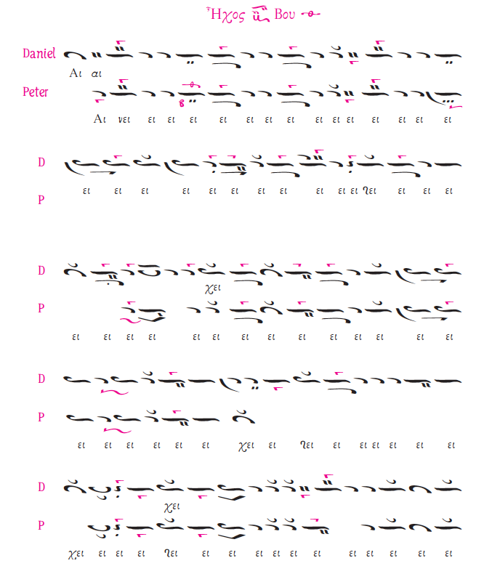

Slide 28
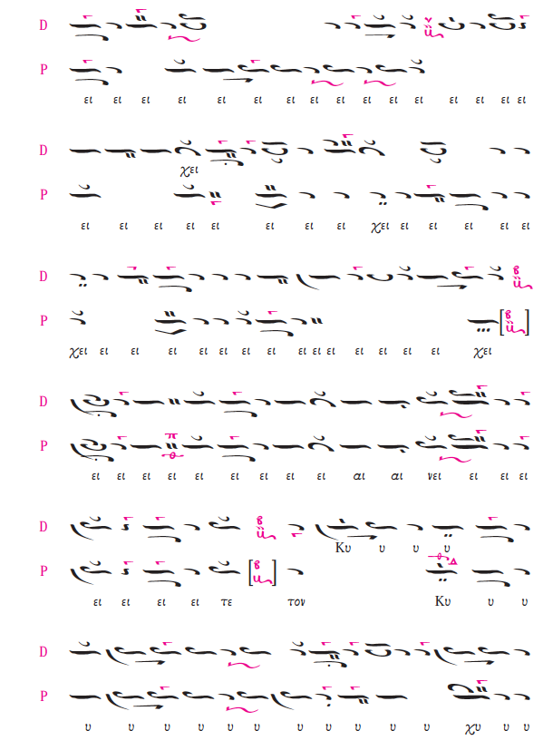

Slide 29
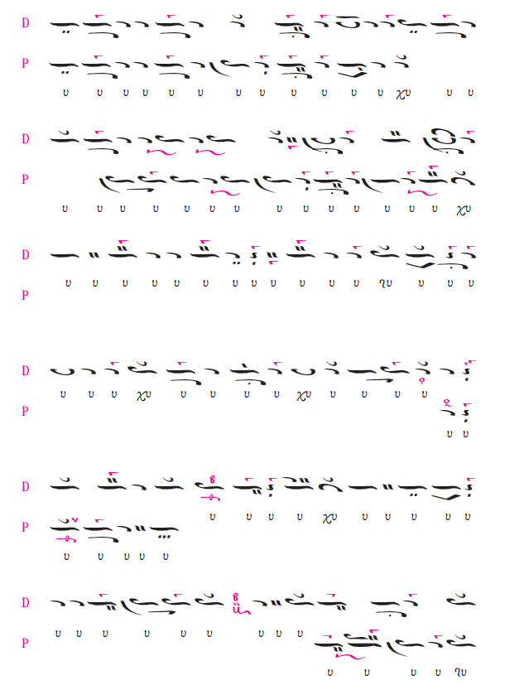

Slide 30
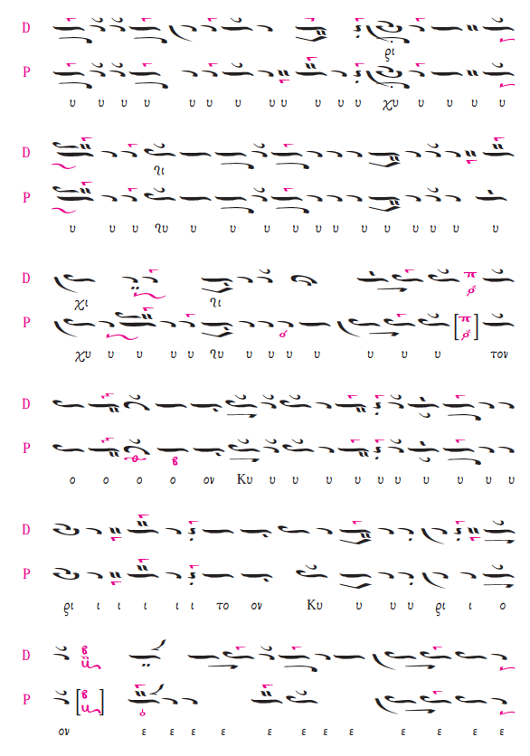

Slide 31
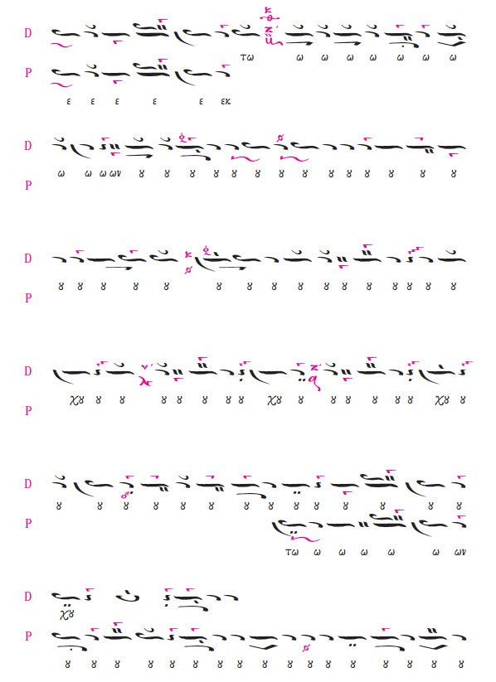

Slide 32
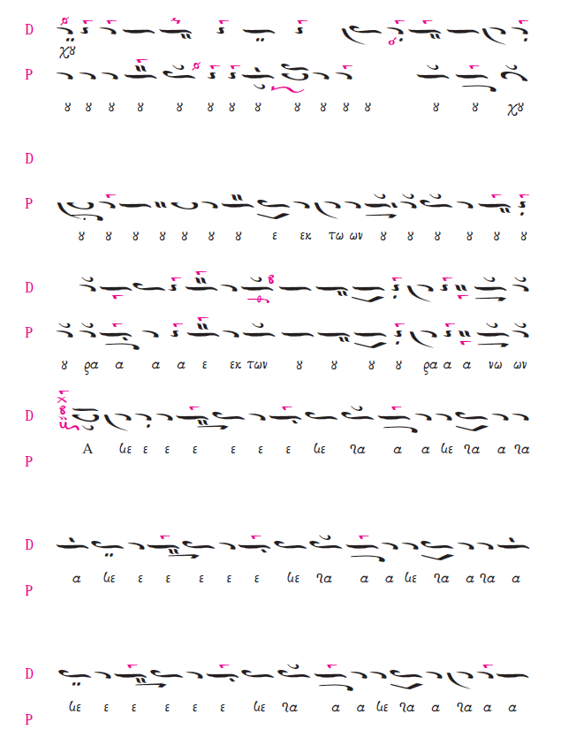

Slide 33
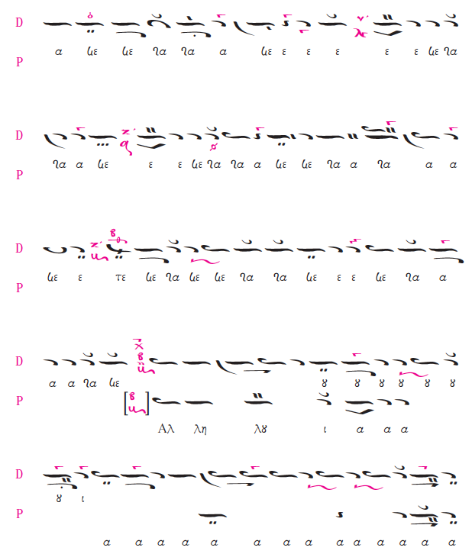

Slide 34
Τὴν ἐπιφανειακὴ καὶ εἰκονικὴ χρήση παλαιότερων μελωδικῶν σχημάτων ὁμοιομορφίας (τὴ μορφολογικὴ τεχνικὴ τῆς ὅμοιας ἀνὰ ζεύγη μελικῆς ἀνάπτυξης), μὲ προϊούσα ὅμως (καὶ σχεδὸν ἀτέρμονη) μουσικὴ ἐπιτήδευση καὶ ἑρμηνευτικὴ ἀνάλυση τῶν ὅποιων ὑφιστάμενων ὁμοειδῶν μουσικῶν φράσεων, κατὰ μιὰν τεχνικὴ ποὺ τελικὰ αἴρει ἢ καθιστᾶ λανθάνουσα τὴν ὅποια αἴσθηση αὐτῆς τῆς ὁμοιότητας

Slide 35
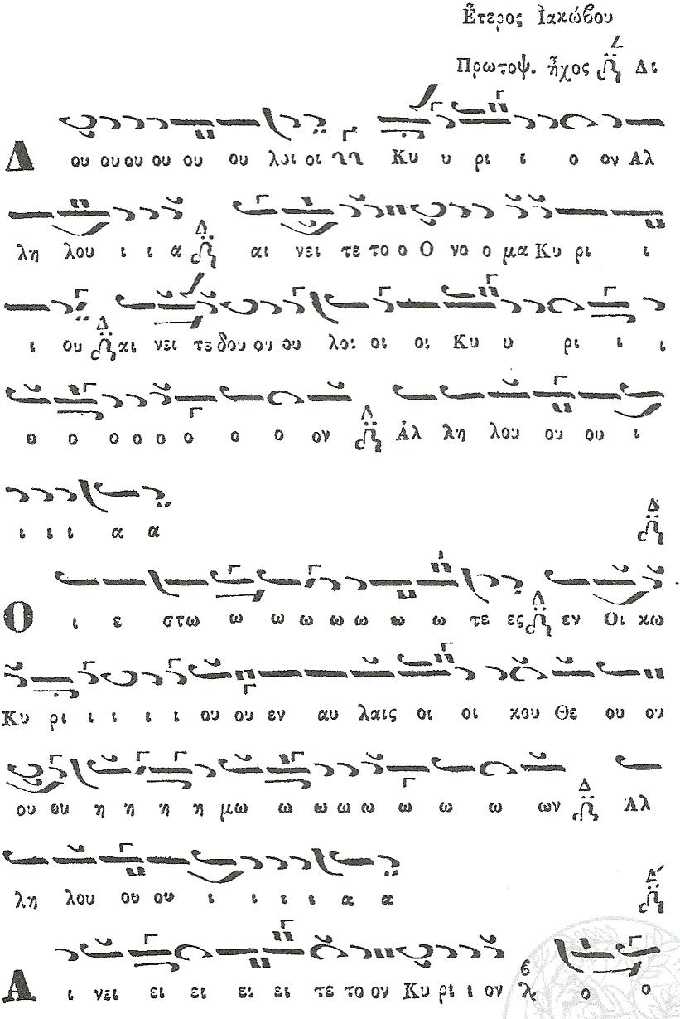

Slide 36
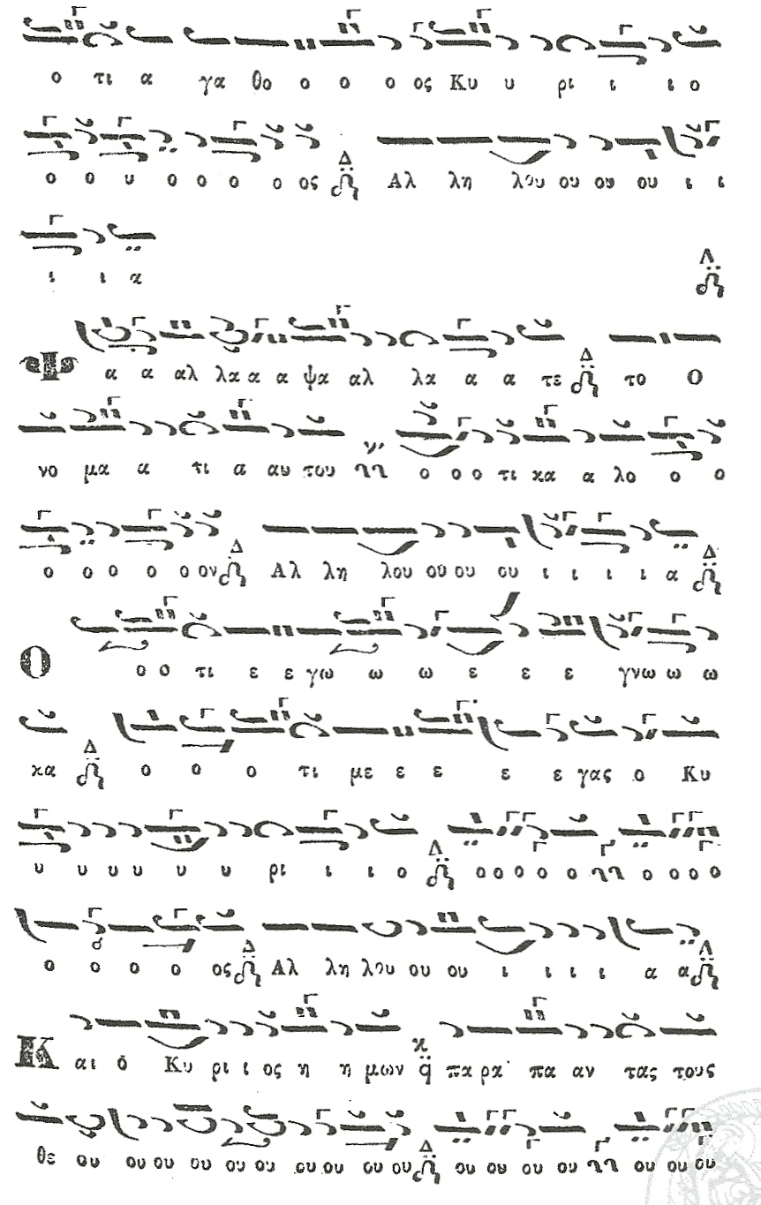

Slide 37
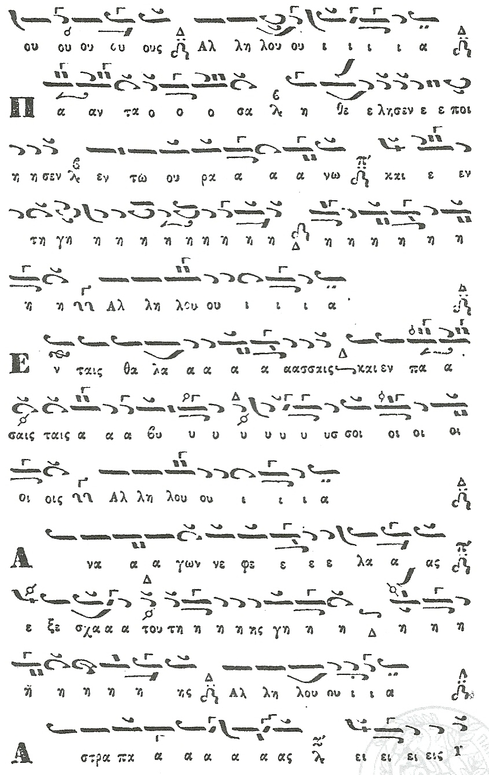

Slide 38
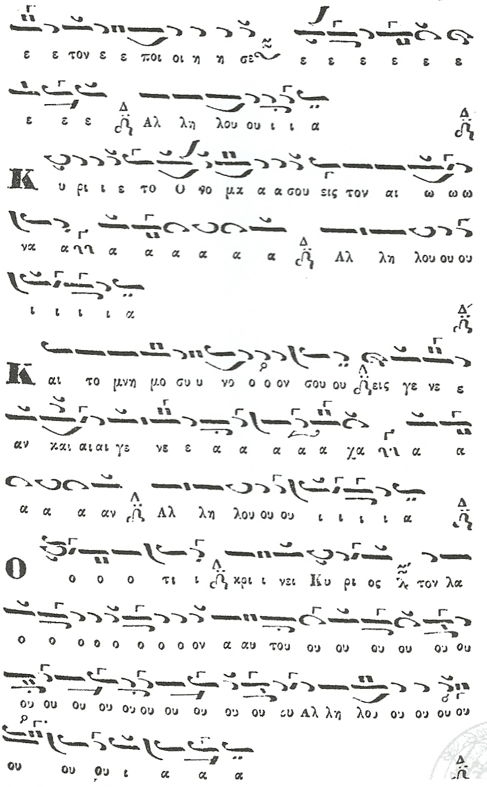

Slide 39
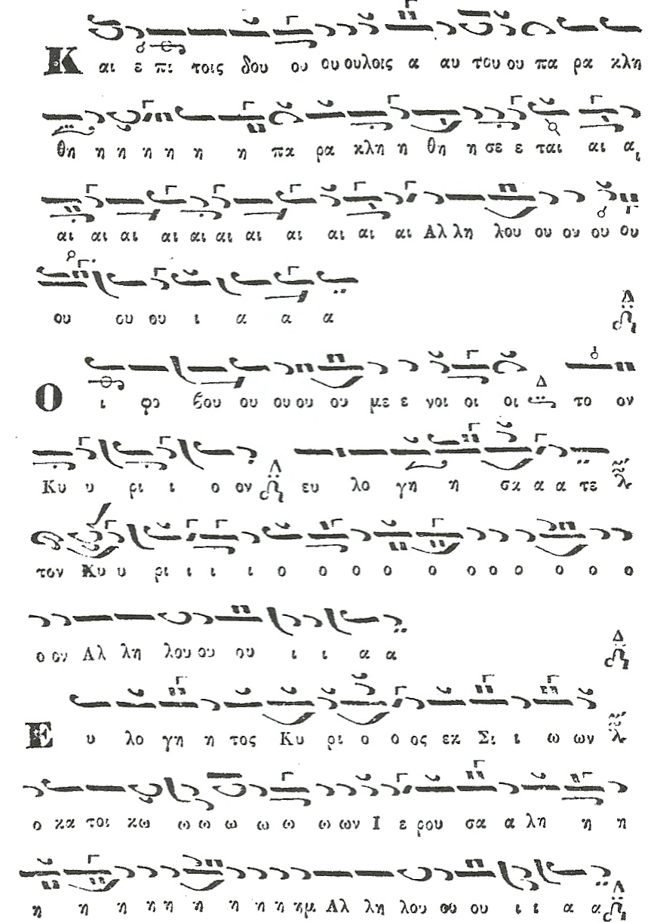

Slide 40
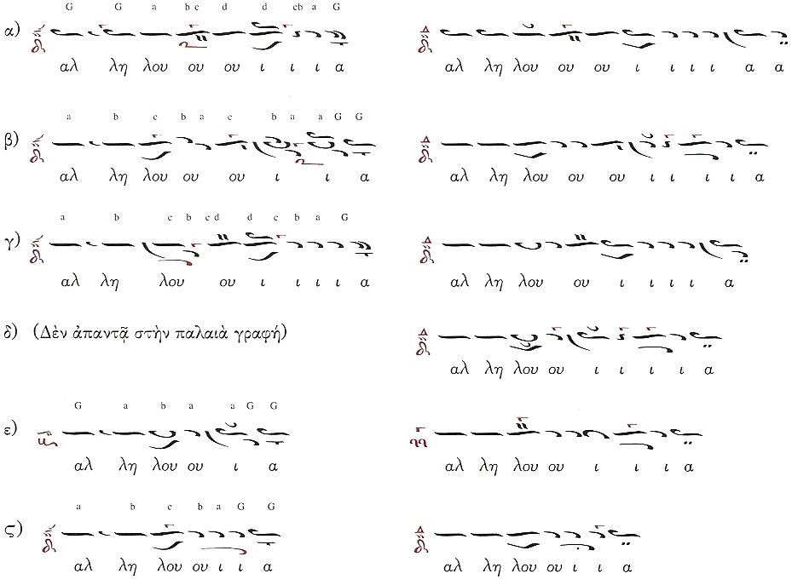
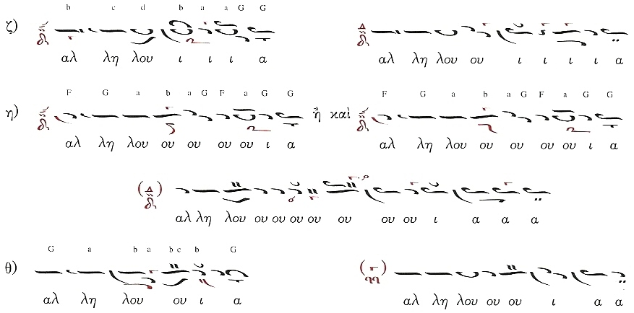

Slide 41
Τὴν σὲ πολλὲς περιπτώσεις ἐμφανῆ συνθετικὴ μεροληψία, ποὺ διαμορφώνεται ἀναλόγως τῆς θέσης (πρωτοψάλτης ἢ λαμπαδάριος) ἀπ’ ὅπου ὁ κάθε συνθέτης διακονεῖ παράλληλα καὶ ὡς ψάλτης.
... ὁ Πρίγγος […] στὸ ὀκτάηχο δοξαστικὸ τοῦ ἑσπερινοῦ «Θεαρχίῳ νεύματι…» ἔκαμε τὸν La=Πα. Στὸ κομμάτι τοῦ ἀριστεροῦ, τοῦ πλ. δ΄ ἤχου καὶ στὴ θέση «πρέσβευε», ἔπρεπε ὁ Στανίτσας νὰ ἀνέλθει στὸν ἄνω Νη, ὁ ὁποῖος εἶναι ὁ Sol πλέον. Καὶ κανονικὰ θὰ μποροῦσε νὰ τὸ κάνει ἀλλά, φαίνεται κάτι ἀπὸ τὸν θυμό, κάτι ἀπὸ τὴν ταραχή, δὲν τὰ κατάφερε καλά, ἀκούστηκε «κοκκοράκι» καὶ αὐτὸ εἶχε σὰν ἀποτέλεσμα, οἱ βοηθοὶ καὶ οἱ ὑπόλοιποι νὰ μὴν μπορέσουν νὰ συγκρατήσουν τὰ γέλια τους.

Slide 42
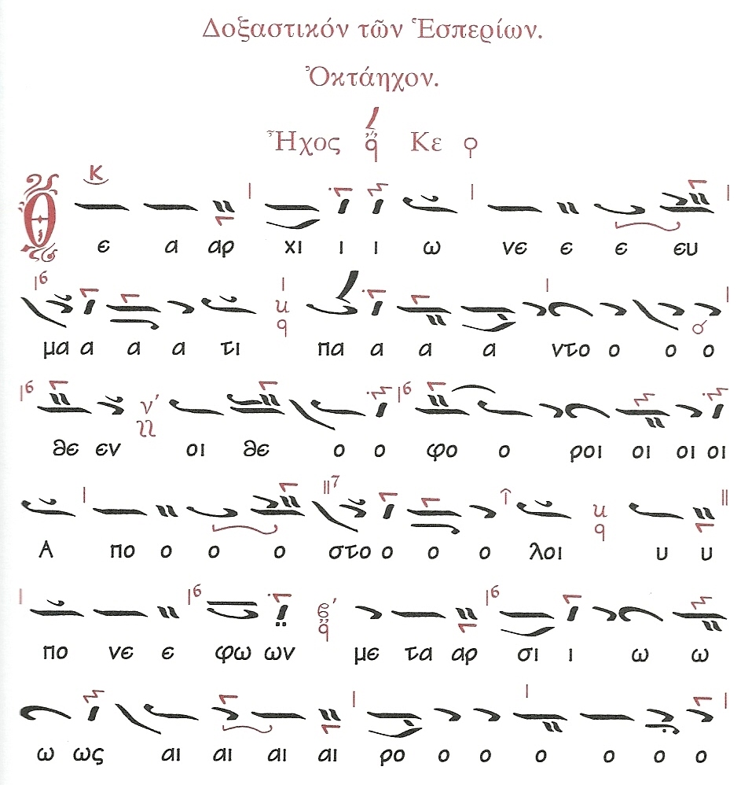

Slide 43
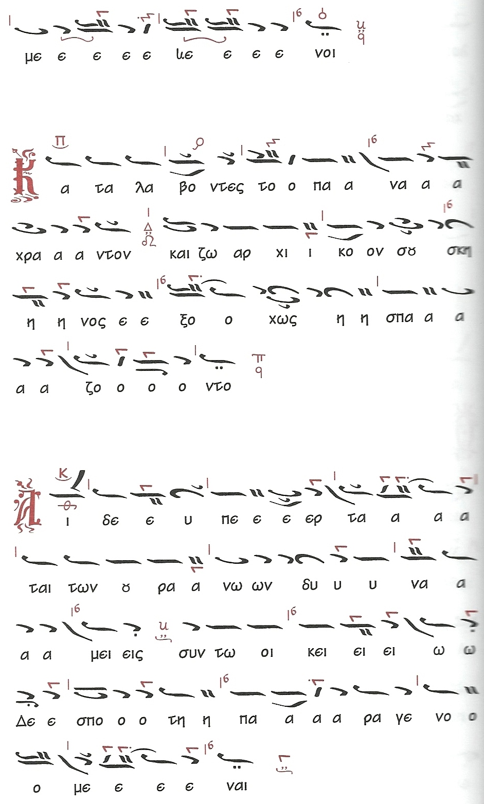

Slide 44
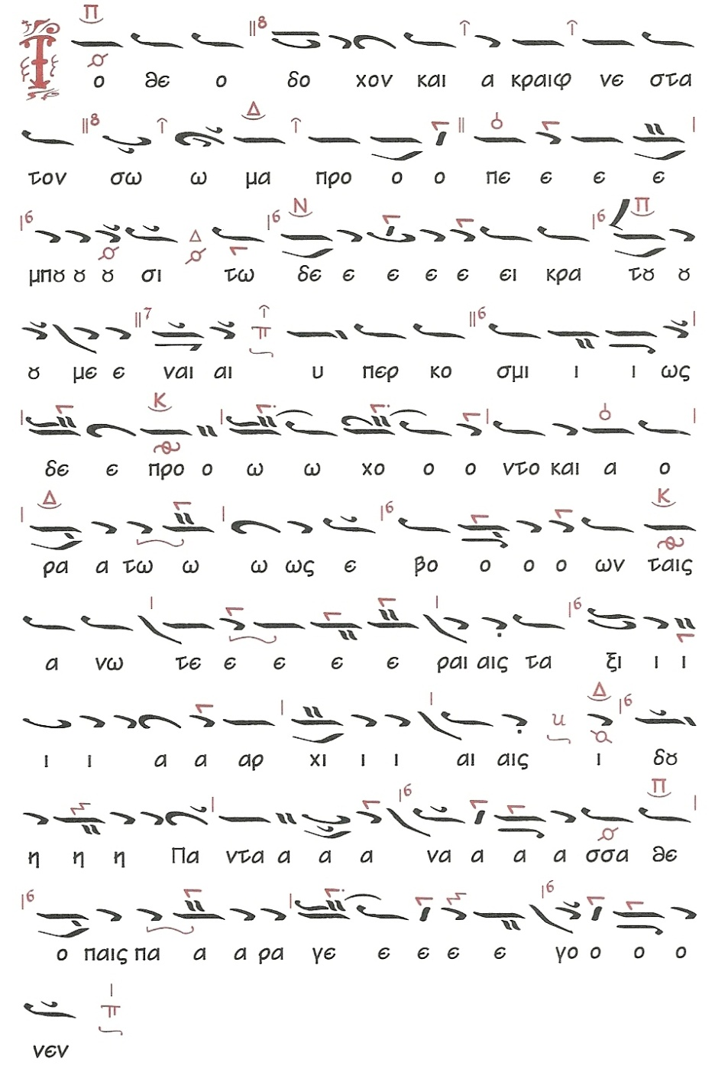

Slide 45
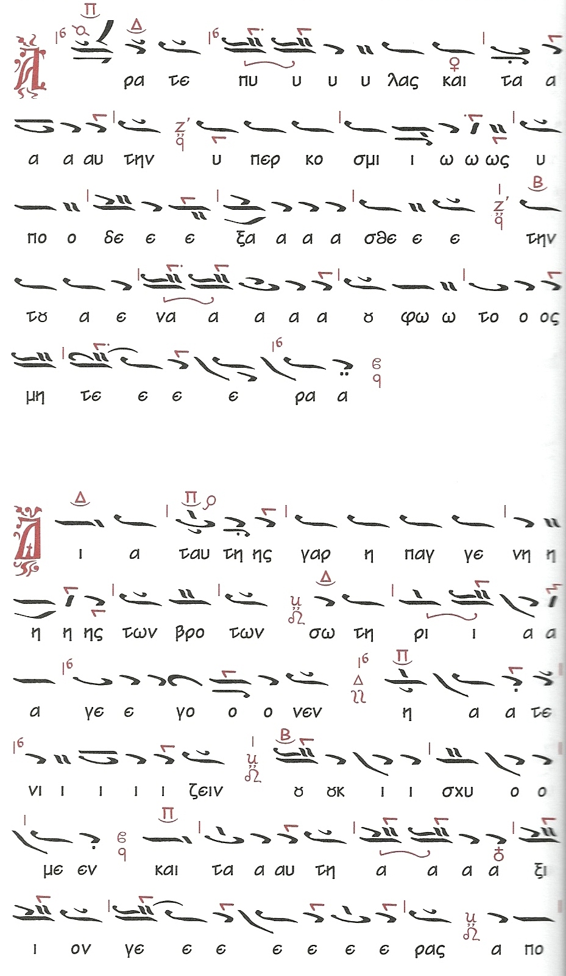

Slide 46
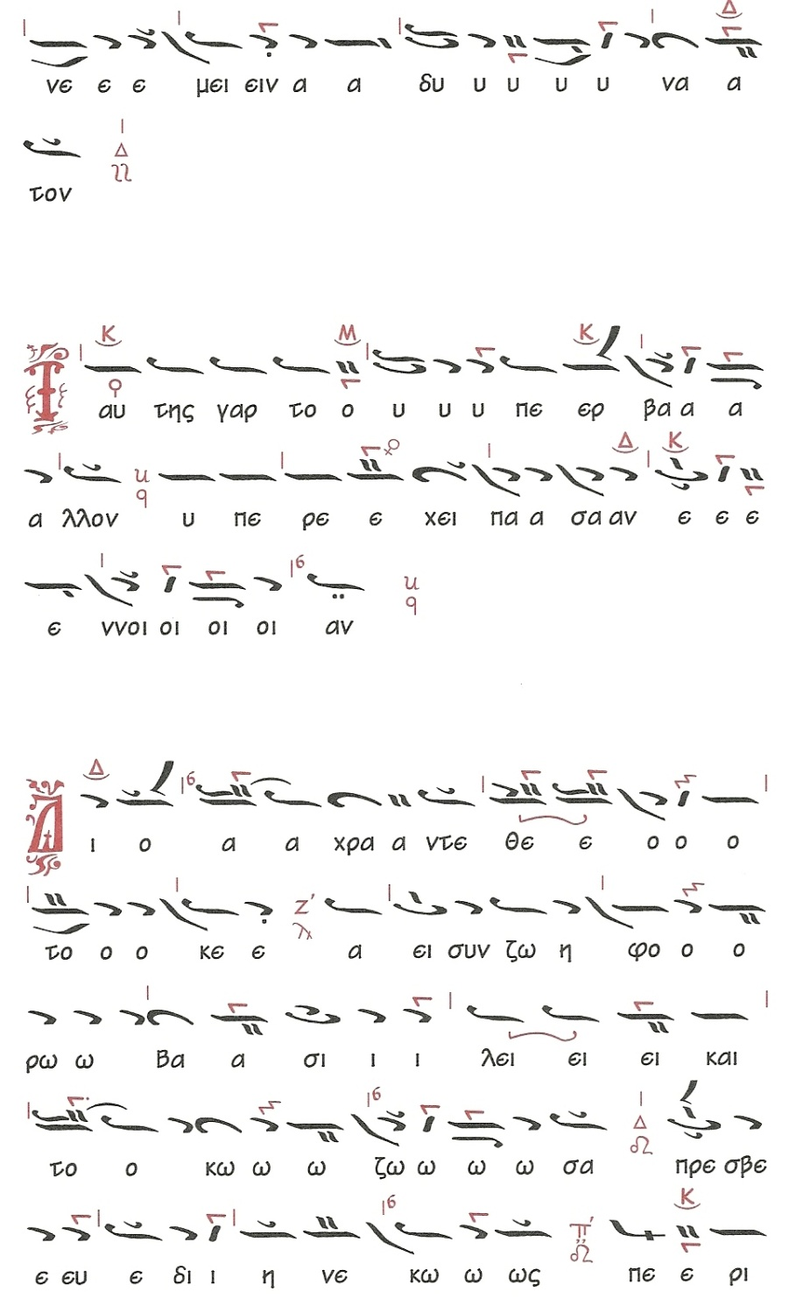

Slide 47
